Slide 1


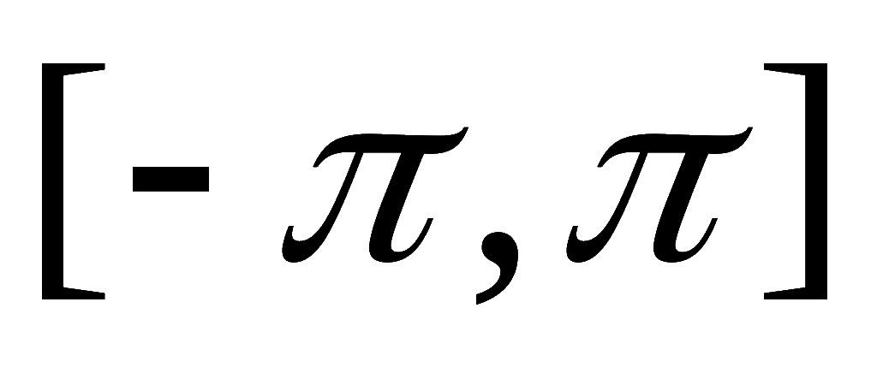
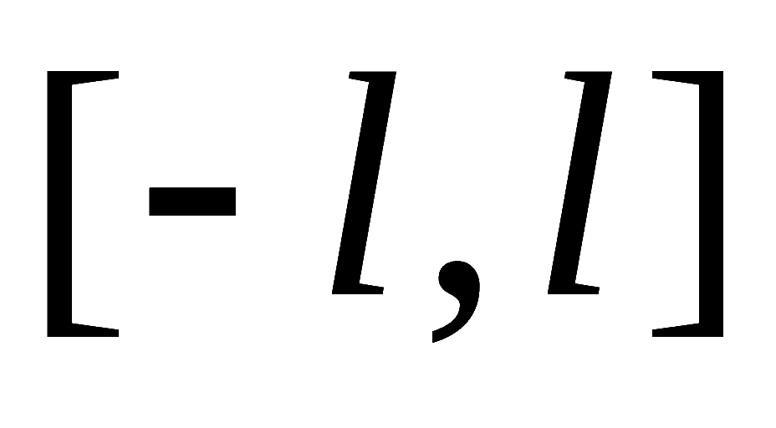
第八章 无穷级数
1
区间 上的Fourier级数
§8.8
任意区间上的Fourier
级数
2
区间 上的Fourier级数

Slide 2
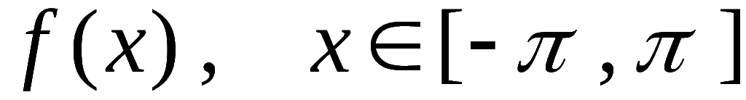
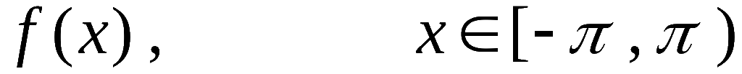

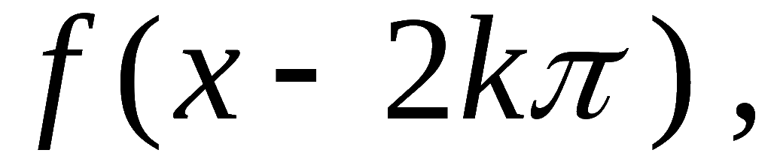
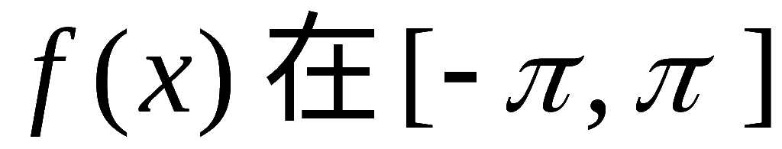
1.区间[–π,π]上函数的Fourier级数
定义在[–π,π]上的函数f (x)的Fourier级数展开法
周期延拓
其它
Fourier展开
上的Fourier级数

Slide 3
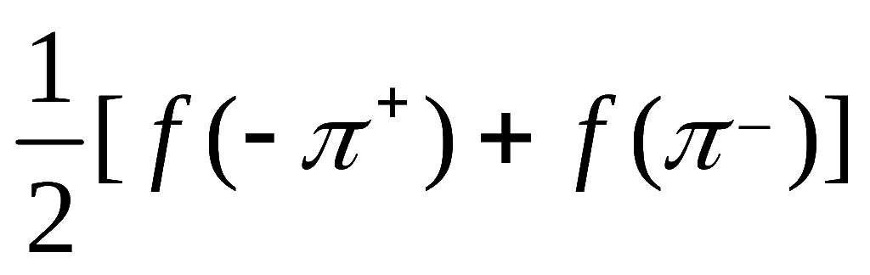
1.区间[–π,π]上函数的Fourier级数（续）
在(–π ,π)上，函数f (x)的Fourier级数展开与F(x)相同
在端点–π ,π处， f (x)的傅氏级数收敛到

Slide 4
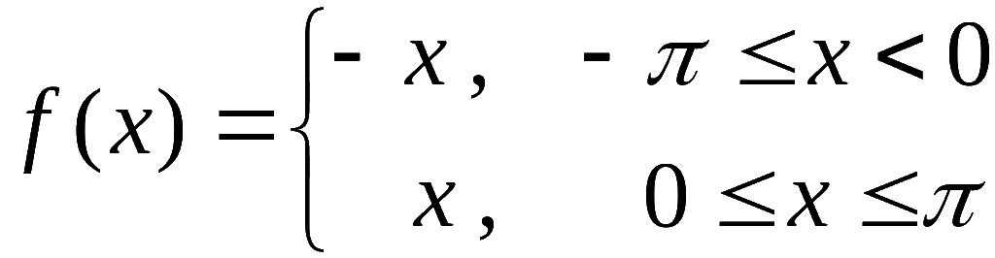





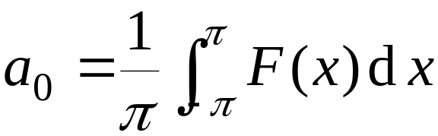
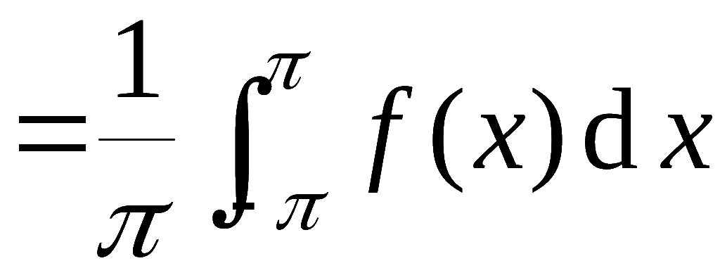
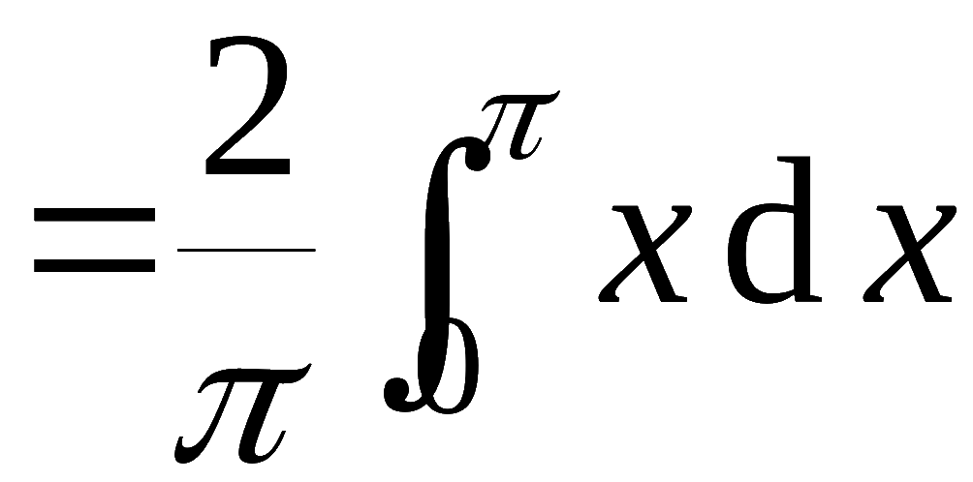
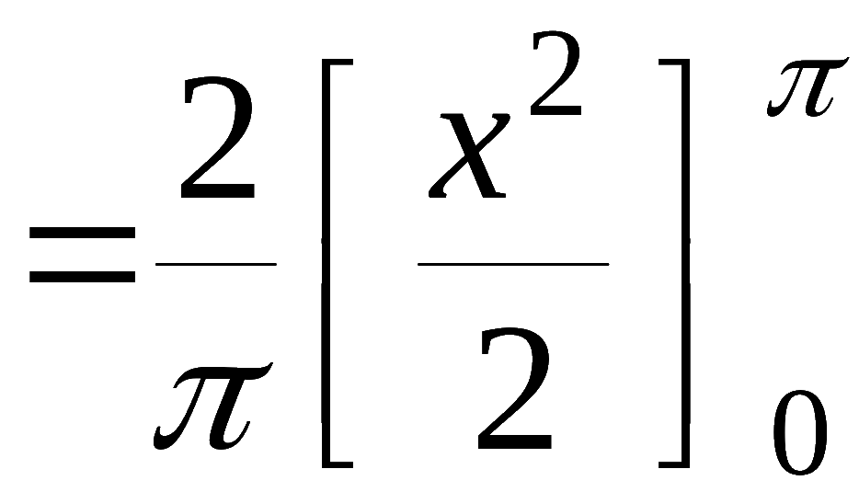

2.例
例1.将函数
展成Fourier
级数.
解: 将f (x)延拓成以
2π为周期的函数F(x),
则

Slide 5
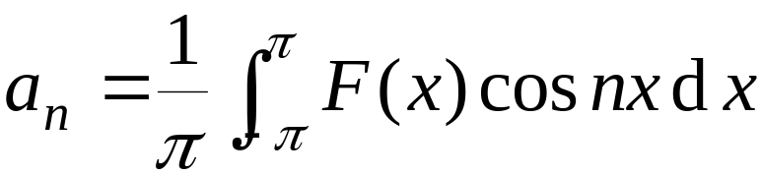
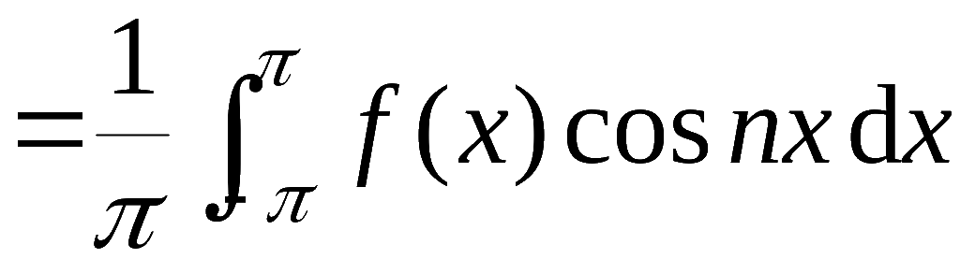
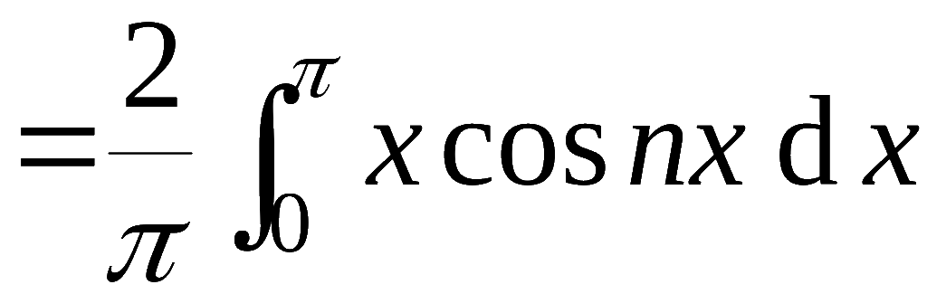
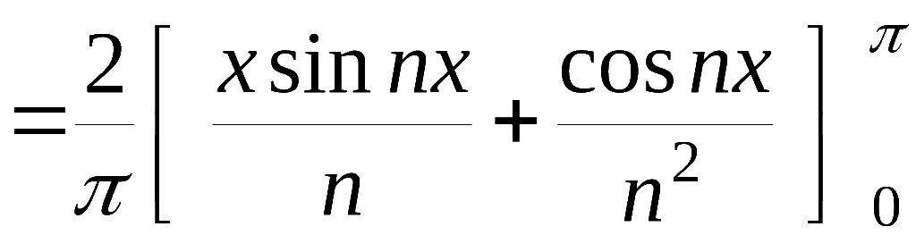
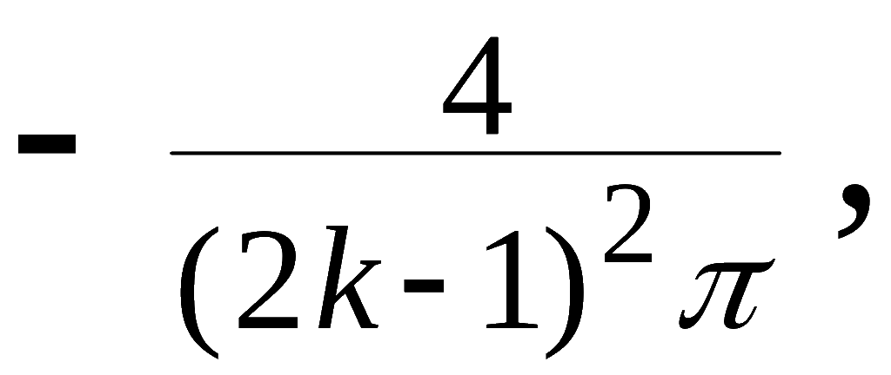
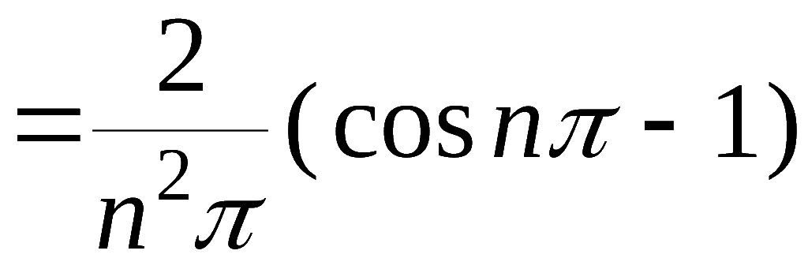
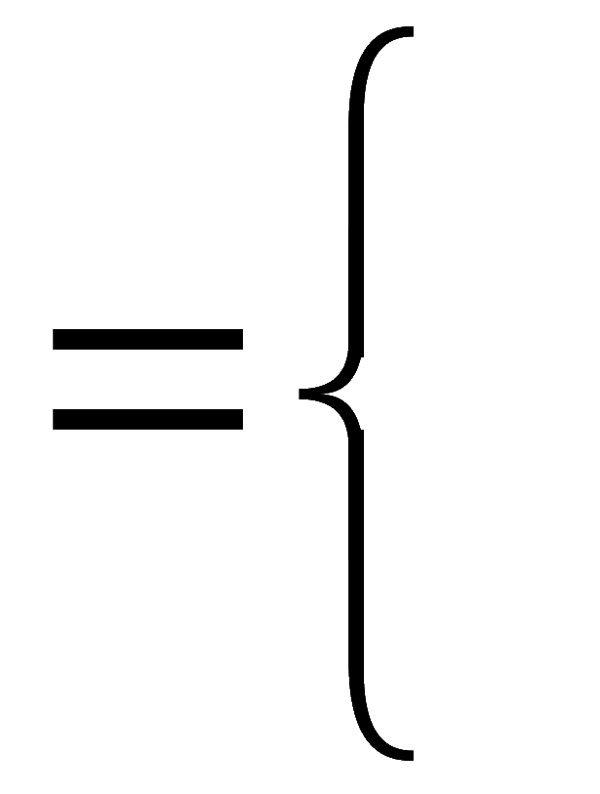

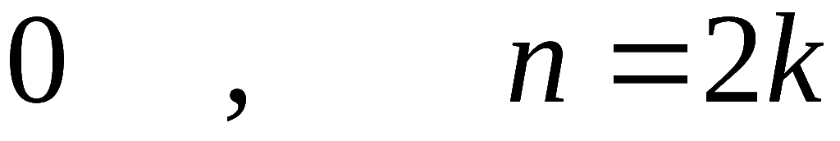
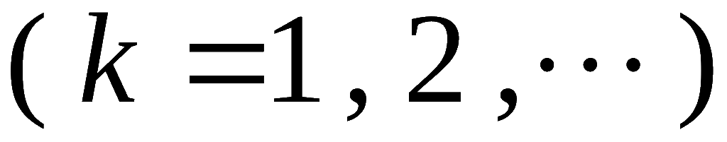
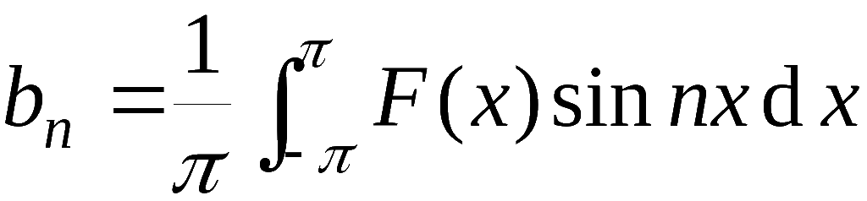
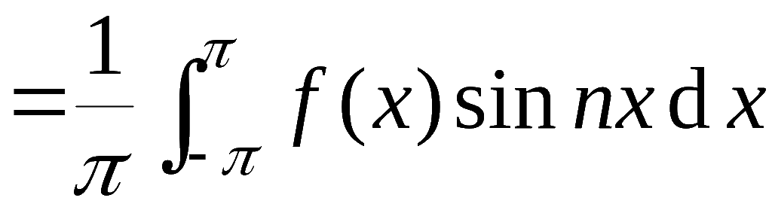

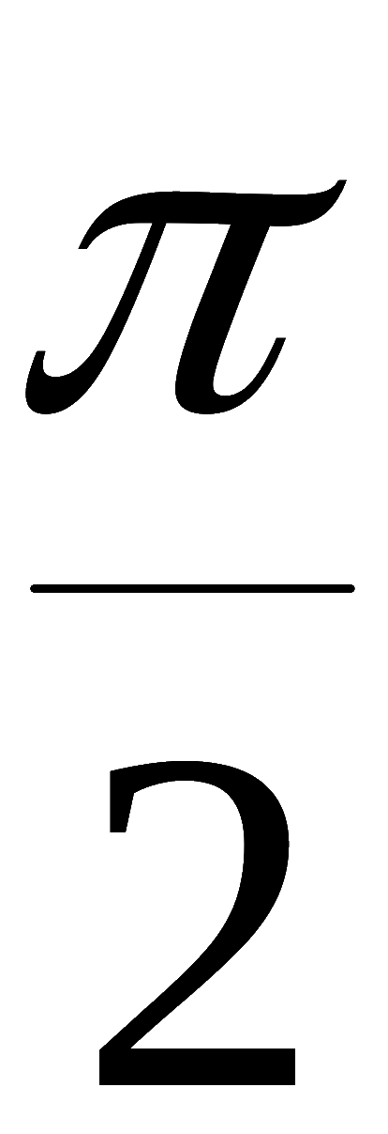
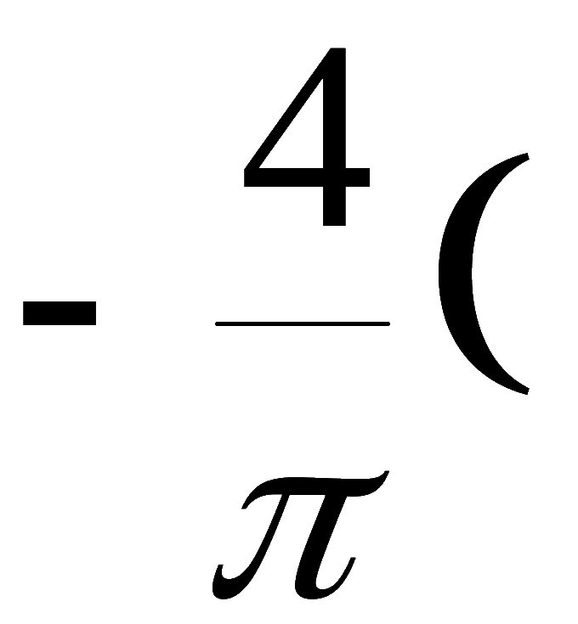
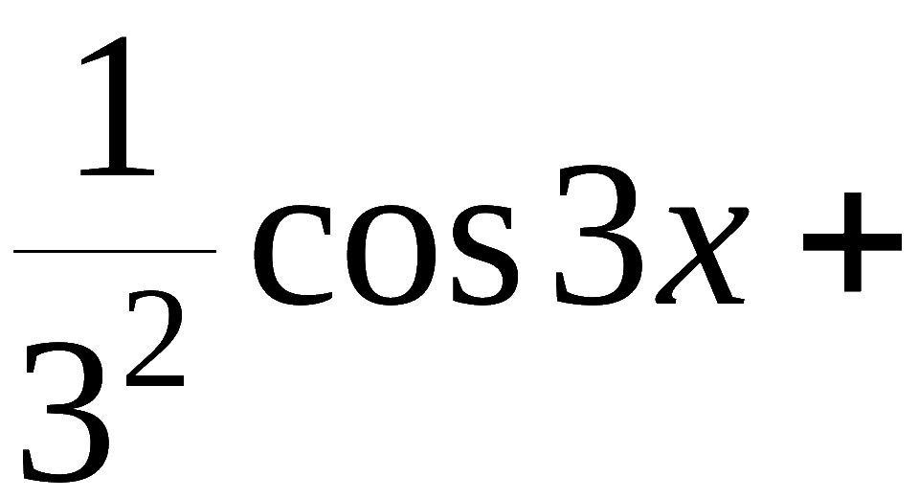
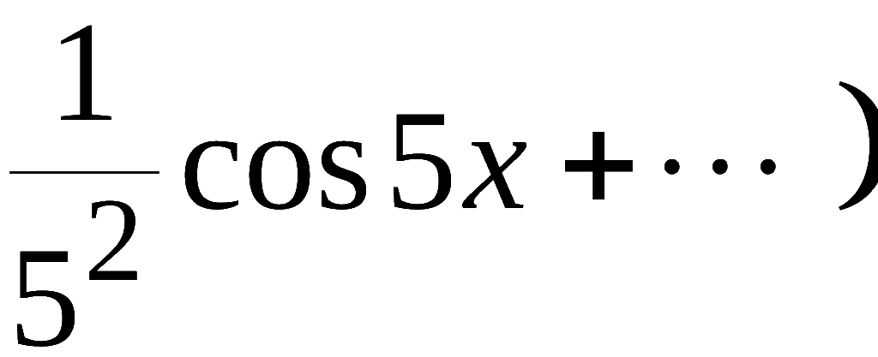
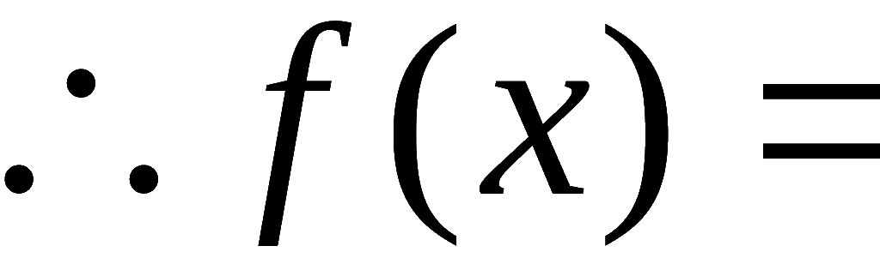

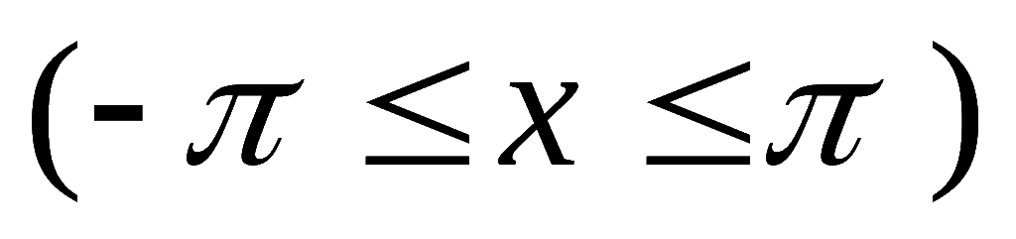
2.例（续）

Slide 6
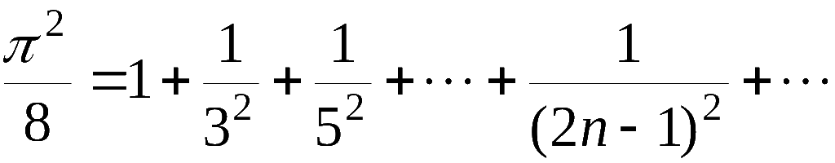
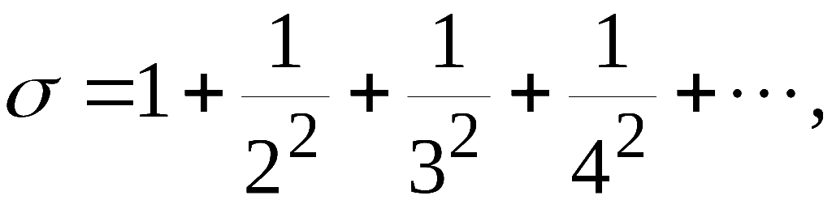
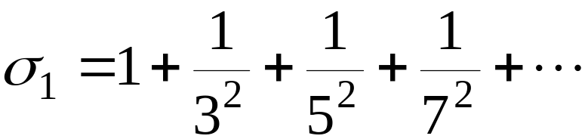
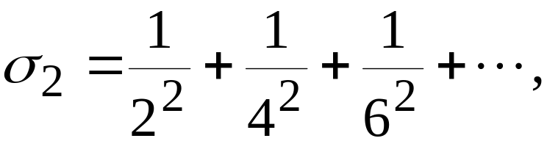
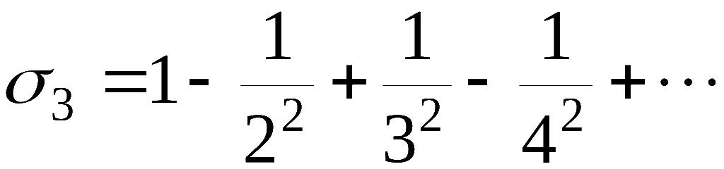
2.例（续）
说明:
利用此展式可求出几个特殊的数项级数的和.
当 x = 0 时, f (0) = 0 , 得
设

Slide 7
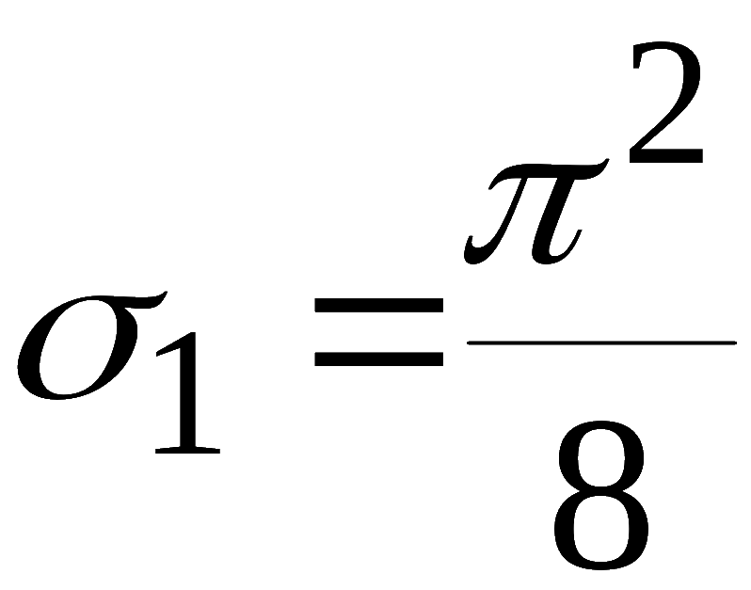
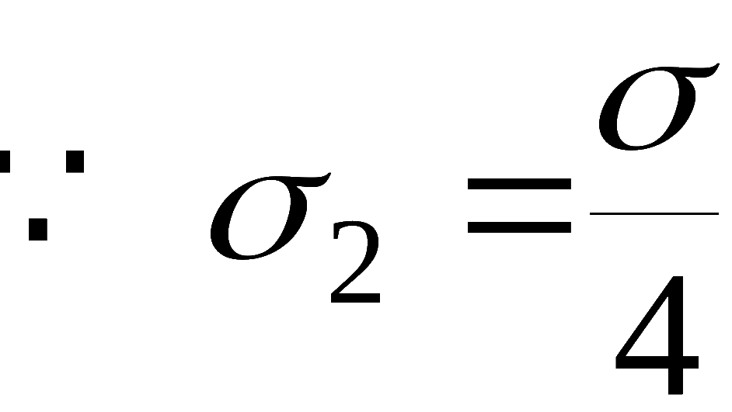
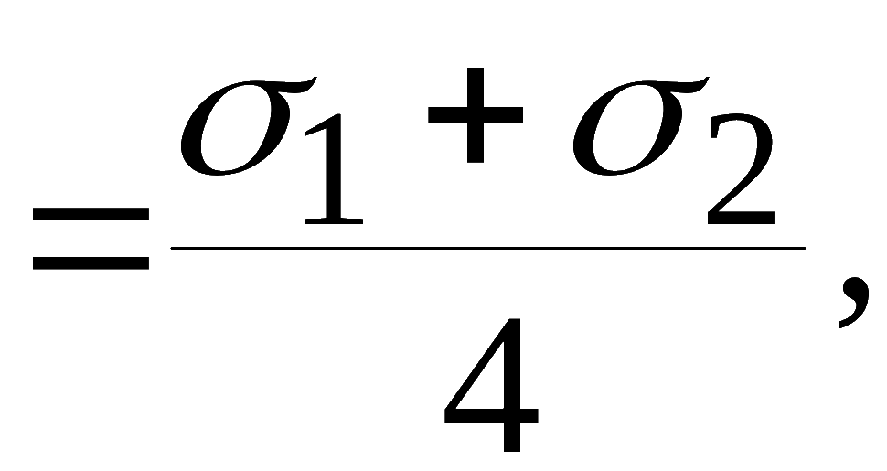
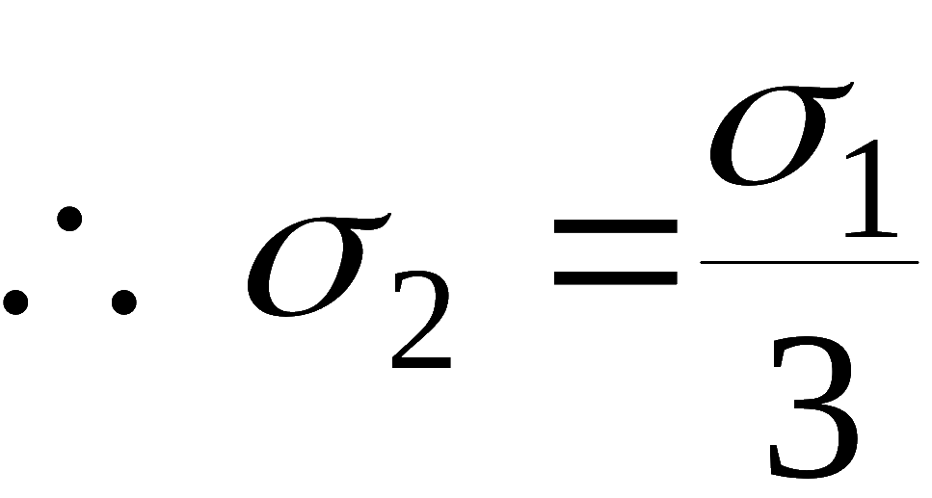
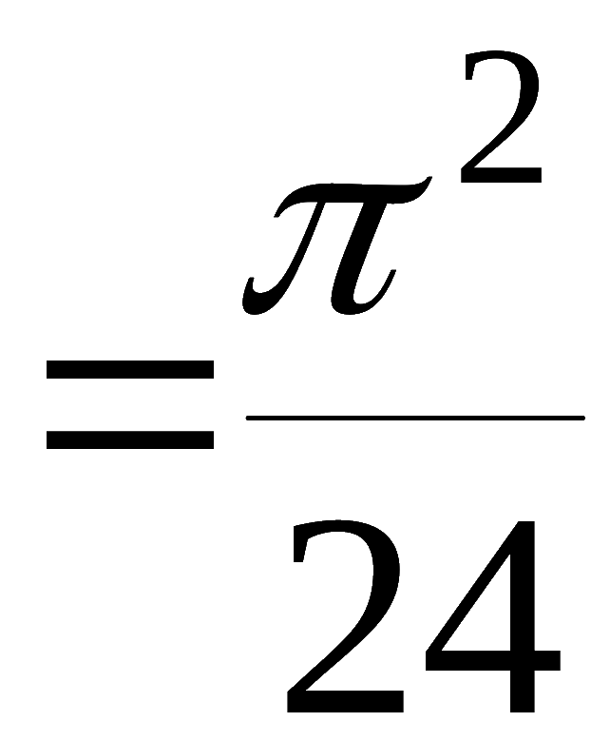
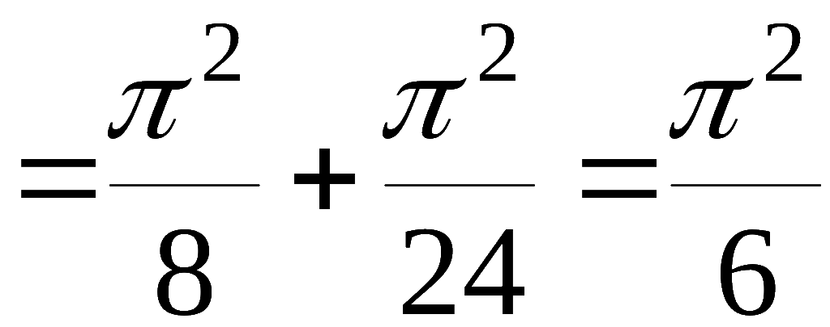
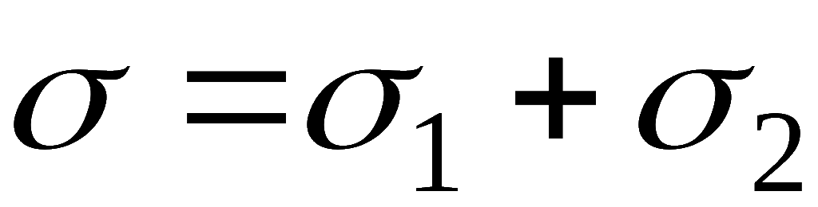
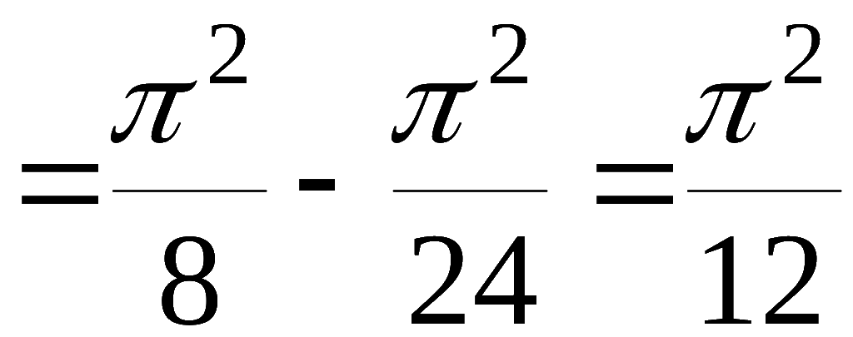
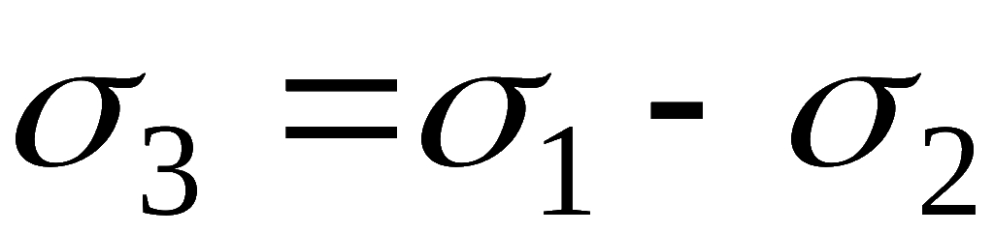
2.例（续）
已知
又

Slide 8








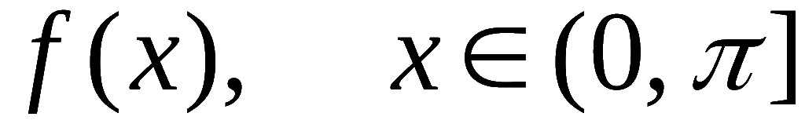
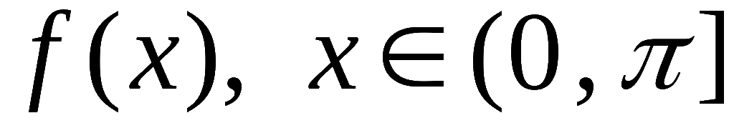
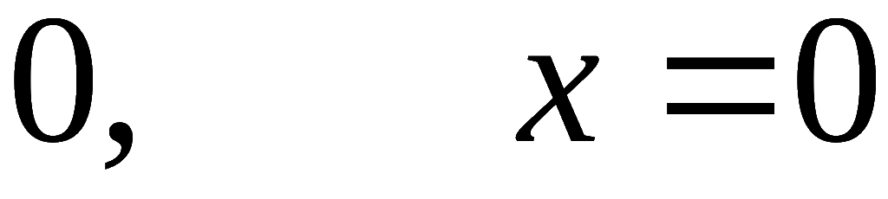
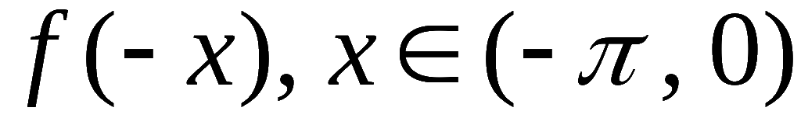
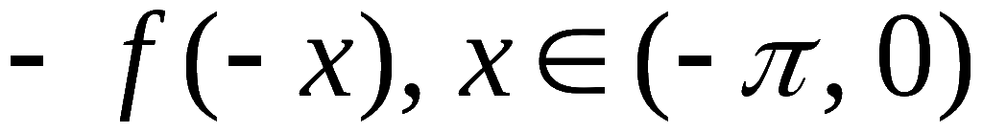
3. 在[0,π]上将函数展成正弦级数或余弦级数
奇延拓
偶延拓
周期延拓F (x)
周期延拓F (x)
f (x)在[0, π]上展成
f (x)在[0, π]上展成
正弦级数
余弦级数

Slide 9
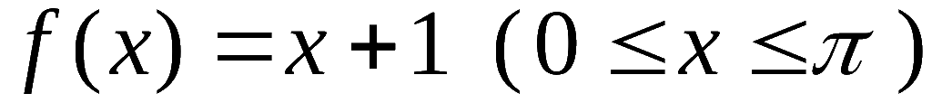
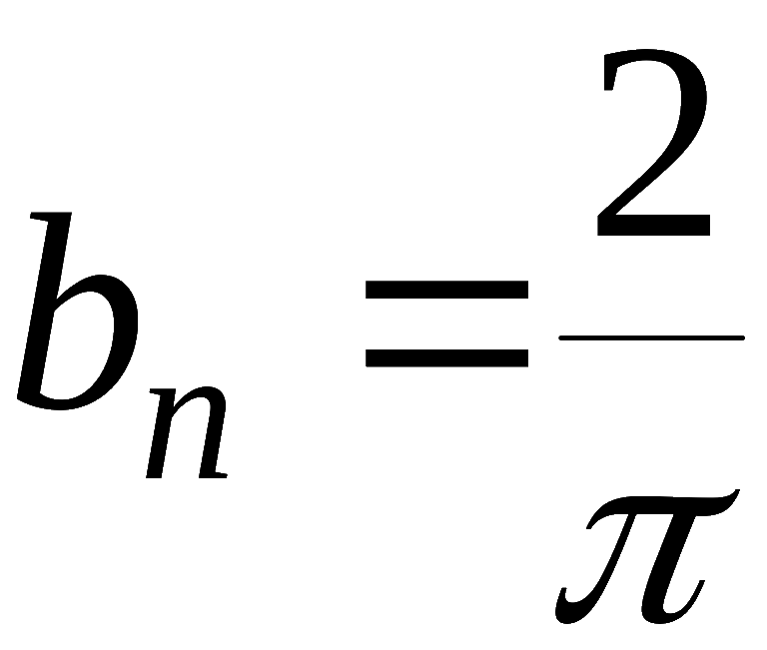









4.例
例2.将函数
分别展成正弦级
数与余弦级数.
解: 先求正弦级数.
去掉端点, 将f (x)作奇周期延拓,

Slide 10









4.例（续）
因此得
注意:
在端点x = 0, π, 级数的和为0,
与给定函数
f (x) = x + 1的值不同.

Slide 11













4.例（续）
再求余弦级数.
将
作偶周期延拓,
则有

Slide 12










4.例（续）
说明: 令x = 0可得
即

Slide 13

5.区间[–l,l]上函数的Fourier级数
周期为 2l 函数f (x)
变量代换
周期为2π函数F(z)
将F(z)作Fourier展开
f (x)的Fourier展开式

Slide 14






5.区间[–l,l]上函数的Fourier级数（续）
设周期为2l 的周期函数f (x)满足收敛定理条件,则它的
傅里叶展开式为
(在f (x)的连续点处)
其中

Slide 15











5.区间[–l,l]上函数的Fourier级数（续）
证明: 令
, 则
变成
令
则
所以
是以2π为周期的周期函数,
且它满足收敛
定理条件,
将它展成Fourier级数:
(在F(z)的连续点处)

Slide 16







5.区间[–l,l]上函数的Fourier级数（续）
其中
令
(在f (x)的连续点处)

Slide 17







5.区间[–l,l]上函数的Fourier级数（续）
如果f (x)为奇函数, 则有
(在f (x)的连续点处)
其中
注:
在f (x)的间断点 x 处, Fourier级数收敛于

Slide 18




5.区间[–l,l]上函数的Fourier级数（续）
如果f (x)为偶函数, 则有
(在f (x)的连续点处)
其中
注:
在f (x)的间断点 x 处, Fourier级数收敛于

Slide 19










6.例
例3：
展开成以2为周期的
Fourier级数, 并由此求级数
的和.
解:
为偶函数,

Slide 20









6.例（续）
因f (x)偶延拓后在
故得
令x=0，可得

Slide 21








7. [0, l]上函数的正弦级数或余弦级数
奇延拓
偶延拓
周期延拓F (x)
周期延拓F (x)
f (x)在[0, l]上展成
f (x)在[0, l]上展成
正弦级数
余弦级数

Slide 22







8.例
例4. 把
展开成
(1)正弦级数; (2)余弦级数.
解: (1)将f (x)作奇周期延拓, 则有

Slide 23



8.例（续）
在x = 2 k处级数收敛于何值?

Slide 24











8.例（续）
(2)将
作偶周期延拓,
则有

Slide 25



8.例（续）

Slide 26

9.内容小结
（1）在 上函数的Fourier展开需要将函数作周期延拓至整个数轴
（2）在 上函数的Fourier展开需要先做奇或偶延拓，再作周期延拓
作奇周期延拓,
展开为正弦级数
作偶周期延拓,
展开为余弦级数

Slide 27








9.内容小结（续）
（3）在 上函数的Fourier级数展开公式
(在f (x)的连续点处)
其中

Slide 28

9.内容小结（续）
（4）在 上函数的Fourier展开需要先作奇或偶延拓至 ，再利用展开公式
作奇（周期）延拓,
展开为正弦级数
作偶（周期）延拓,
展开为余弦级数

Slide 29


10.思考与练习
1.将函数展开为Fourier级数时为什么最好先画出其图形?
答: 易看出奇偶性及间断点,
从而便于计算系数和写出
收敛域.
2.计算傅里叶系数时哪些系数要单独算?
答:用系数公式计算
如分母中出现因子n－k
必须单独计算.
3. 在[0 , π]上的函数的Fourier级数展开唯一吗?
答: 不唯一, 延拓方式不同级数就不同.

Slide 30










10.思考与练习（续）
4.
的 Fourier
级数展式为
则其中系数
提示:
“偶倍奇零”

Slide 31










10.思考与练习（续）
5.设
又设
为周期的正弦级数展开式的和函数,
求当
的表达式.
解: 由题设可知应对
作奇延拓:

Slide 32












10.思考与练习（续）
由周期性:
定义域

Slide 33







10.思考与练习（续）
6.写出函数
Fourier级数的和函数.
答案:

Slide 34
11.作业
习题8.8（pp.65-66）
A组题: 1（2），2，4，7.
B组题： 1.

Slide 35
Thank You !
2011年春

